Slide 1

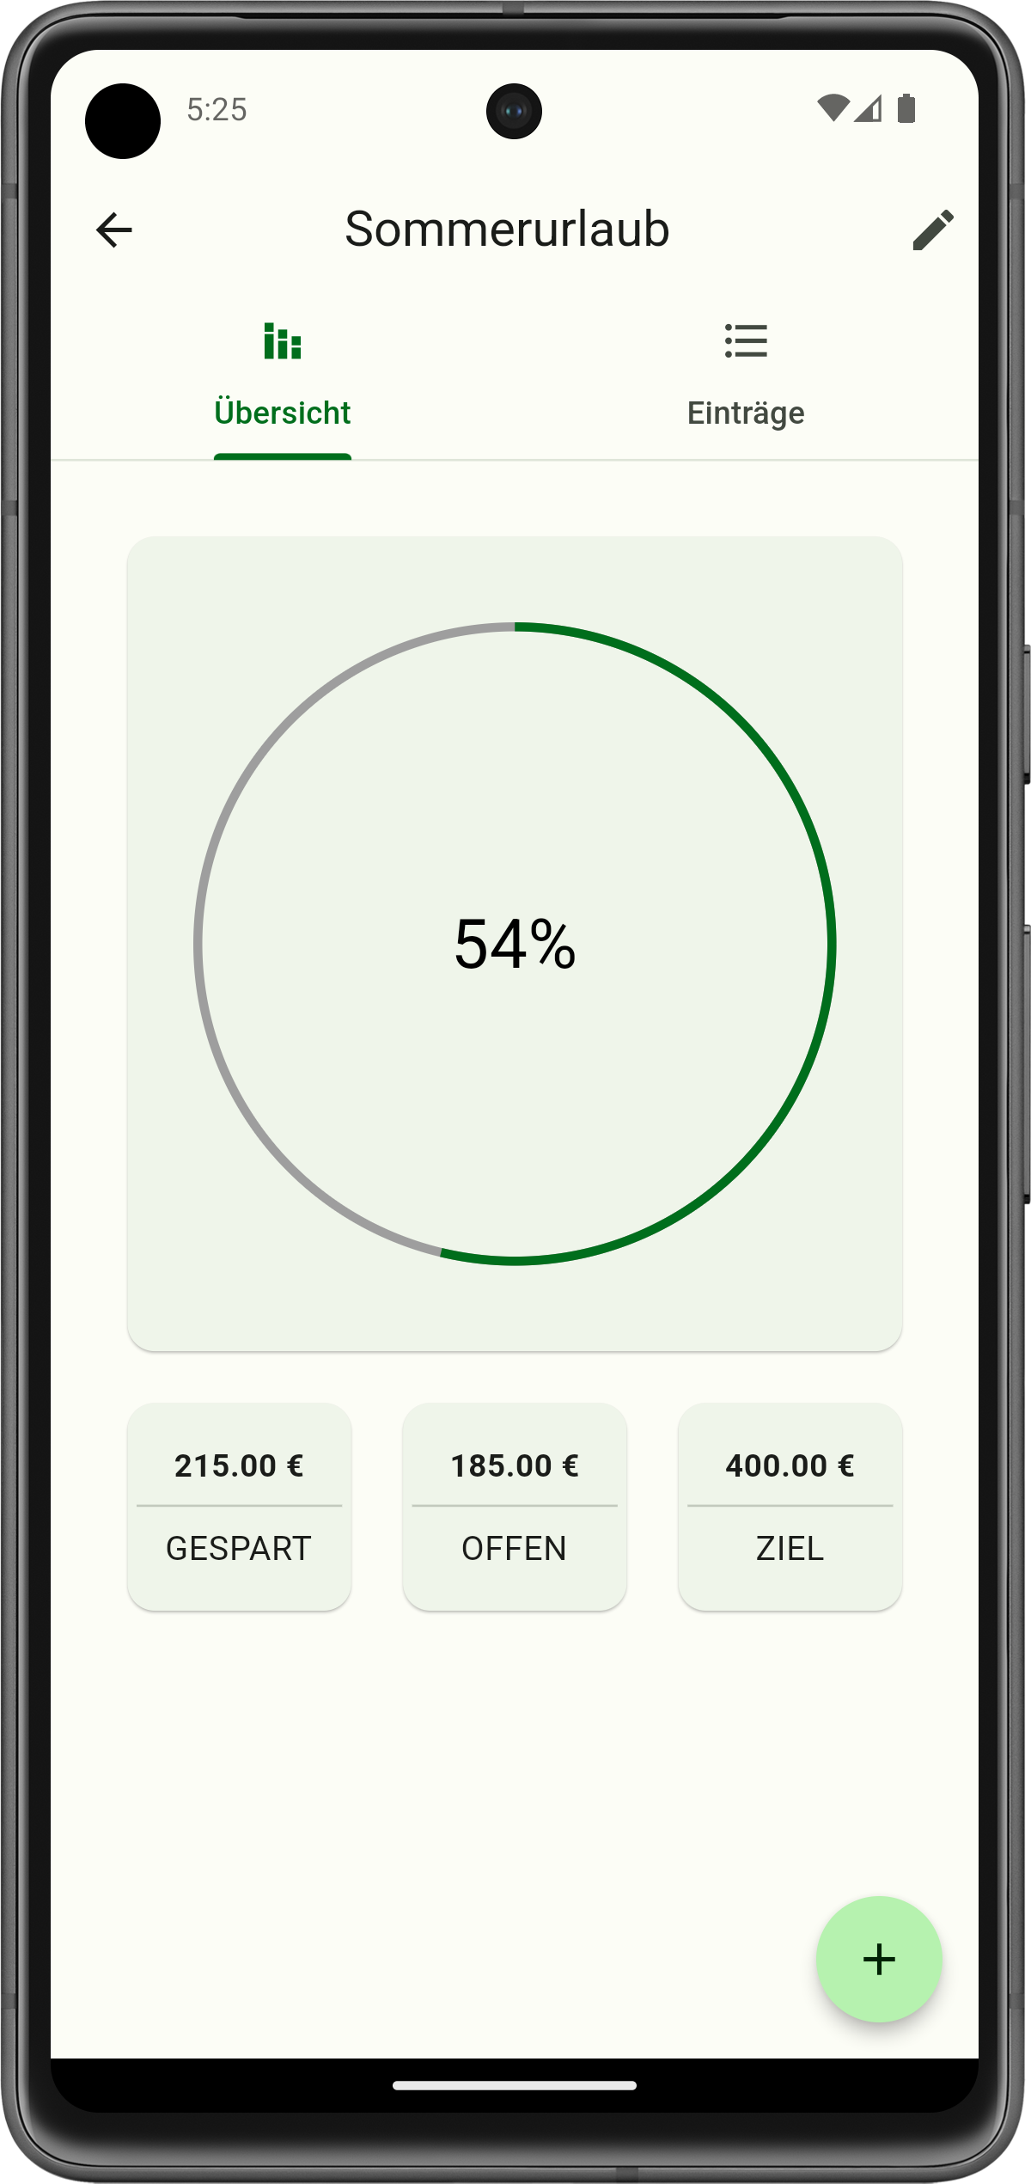
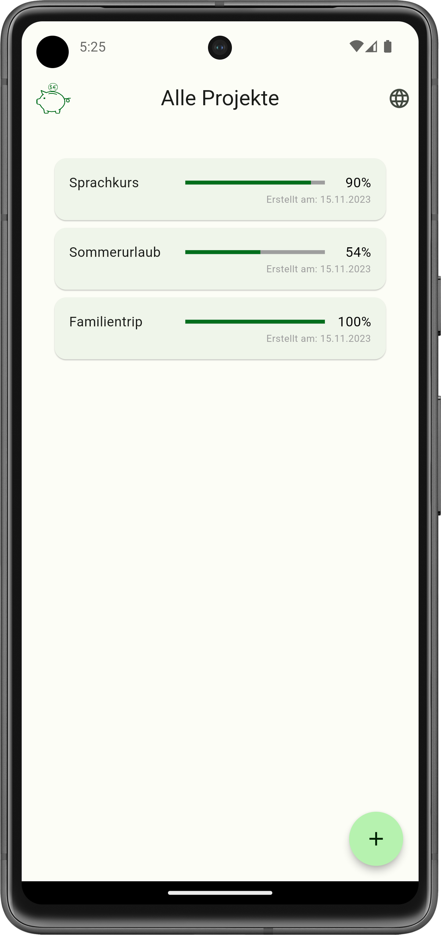
VERFOLGE DEINE SPARZIELE

Slide 2
TRACK YOUR SAVINGS

